Slide 1
Személyi edzés fontossága értelmi fogyatékos és mozgássérült személyeknek

Slide 2
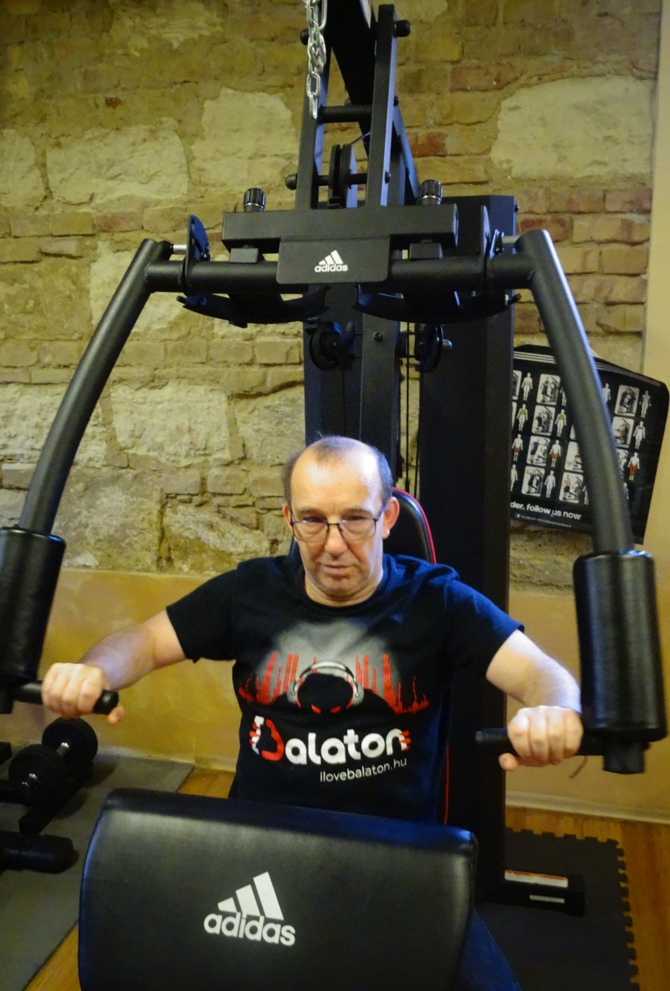
Edzés személyi edzővel
A személyi edző jól ismeri a gyakorlatokat. Megtanítja a sporteszközök helyes használatát. Egészséges táplálkozásra tanít.
A személyi edző az edzésen csak egy emberrel foglalkozik.
A mi alkatunknak, állapotunknak és céljainknak megfelelő edzést tart.
A személyi edzés személyre szabott.

Slide 3
Edzés személyi edzővel
Manapság egyre többen személyi edzővel edzenek. Ezeket a foglalkozásokat személyi edzésnek hívjuk.
Milyen a jó személyi edző?
Csak veled foglalkozik.
Megtanítja és javítja a feladatokat.
Számodra megfelelő edzéstervet készít.
A táplálkozásunkra is figyel.
Tanácsokat ad.

Slide 4
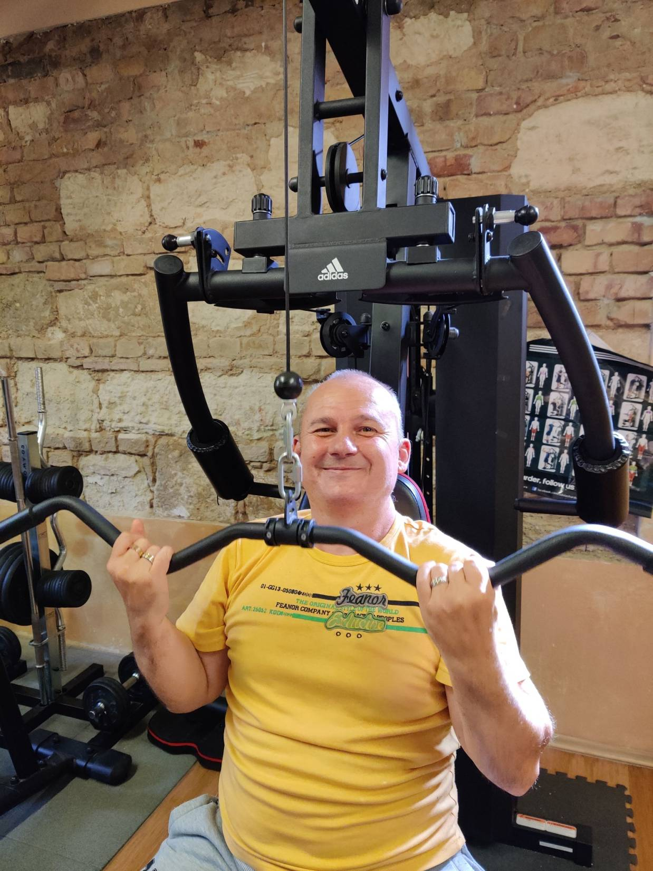
Edzés személyi edzővel
Mire kell neked figyelned az edzések során?
Fontos, hogy megfogadd a személyi edződ tanácsait. Így az edzéseket biztonságban, sérülések nélkül teljesítheted.
Személyi edzőnk tanácsait otthon is tartsuk be!
Figyelj az étkezéseidre!

Slide 5
Edzés személyi edzővel
Mi az Edzésterv?
Személyre szabott gyakorlatok, ami az állapotod és a céljaid alapján készül.
Az edzésterv segítségével folyamatosan fejlődhetsz. Egyre közelebb kerülhetsz a célodhoz.
Edzéstervet mindig személyi edző készítsen!

Slide 6
Edzés személyi edzővel
Manapság egyre divatosabb az internetes edzés.
De mi az internetes edzés?
A személyi edző ilyenkor web-kamerán keresztül mutatja a gyakorlatokat.
Előnyei:
Kényelmes, otthoni környezetben edzhetünk.
Biztonságos, nem kapunk el betegségeket.
Hátrányai:
Kevesebb eszköz áll a rendelkezésünkre.
A helytelen gyakorlatokat nehéz kijavítani.

Slide 7
Edzés személyi edzővel
Személyi edző után az edzőterem recepcióján vagy az interneten érdeklődj!
A konditerem használatáért és a személyi edzésekért külön kell fizetni. A legtöbb helyen a személyi edzésekért az edzőnél kell fizetni.

